Slide 1
Aula 3 Spams e Outros Riscos
UEM – Faculdade de Engenharia Departamento de Engenharia Electrotécnica Curso de Engenharia Informática
Hardware do Computador

Slide 2
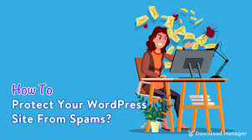
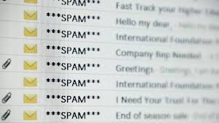
5. Spam 6. Outros Riscos

Slide 3
5. Spam
Spam é o termo usado para se referir aos e-mails não solicitados, que geralmente são enviados para um grande número de pessoas.
Também é referenciado como UCE (Unsolicited Commercial E-mail).
O spam assemelha-se a outras formas de propaganda, como a carta, o panfleto recebido e a ligação telefónica.
O que o difere é justamente o que o torna tão atraente e motivante para quem o envia:
Ao passo que nas demais formas o remetente precisa fazer algum tipo de investimento, o spammer necessita investir muito pouco, ou até mesmo nada, para alcançar os mesmos objectivos e em uma escala muito maior.

Slide 4
5. Spam
Spams estão directamente associados a ataques à segurança da Internet e do utilizador, sendo um dos grandes responsáveis pela propagação de códigos maliciosos, disseminação de golpes e venda ilegal de produtos.
Algumas das formas como um usuário pode ser afectado pelos problemas causados pelos spams são:
Perda de mensagens importantes;
Conteúdo impróprio ou ofensivo;
Gasto desnecessário de tempo;
Não recebimento de e-mails;
Classificação errada de mensagens;

Slide 5
5. Spam
Independente do tipo de acesso à Internet usado, é destinatário do spam quem paga pelo envio da mensagem.
Os provedores, para tentar minimizar os problemas, provisionam mais recursos computacionais e os custos derivados acabam sendo transferidos e incorporados ao valor mensal que os utilizadores pagam.
Alguns dos problemas relacionados a spam que provedores e empresas costumam enfrentar são:
Impacto na banda;
Má utilização dos servidores (processamento e espaço);
Inclusão em listas de bloqueio;
Investimento extra em recursos.

Slide 6
5. Spam
5.1. Técnicas Utilizadas
Os spammers utilizam diversas técnicas para colectar endereços de e-mail, desde a compra de bancos de dados até a produção de suas próprias listas, geradas a partir de:
Ataques de dicionário - consistem em formar endereços de e-mail a partir de listas de nomes de pessoas, de palavras presentes em dicionários e/ou da combinação de caracteres alfanuméricos;
Códigos maliciosos - muitos códigos maliciosos são projectados para varrer o computador infectado em busca de endereços de e-mail que, posteriormente, são repassados para os spammers.
Harvesting - consiste em colectar endereços de e-mail por meio de varreduras em páginas Web e arquivos de listas de discussão, entre outros. Para tentar combater esta técnica, muitas páginas Web e listas de discussão apresentam os endereços de forma ofuscada.

Slide 7
5. Spam
5.2. Características
É muito importante saber como identificar os spams, para poder detectá-los mais facilmente e agir adequadamente.
As principais características dos spams são:
Apresentam cabeçalho suspeito;
Apresentam no campo Assunto (Subject) palavras com grafia errada ou suspeita;
Apresentam no campo Assunto textos alarmantes ou vagos;
Oferecem opção de remoção da lista de divulgação;
Prometem que serão enviados “uma única vez”;

Slide 8
5. Spam
5.3. Prevenção
Alguns cuidados que você deve tomar para tentar reduzir a quantidade de spams recebidos são:
Filtrar as mensagens indesejadas;
Seja cuidadoso ao fornecer seu endereço de e-mail;
Fique atento a opções pré-seleccionadas;
Não siga links recebidos em spams;
Não responda mensagens deste tipo;
Crie contas de e-mail secundárias e forneça-as em locais onde as chances de receber spam são grandes;
Utilize as opções de privacidade das redes sociais;
Respeite o endereço de e-mail de outras pessoas.

Slide 9
6. Outros Riscos
Actualmente, devido à grande quantidade de serviços disponíveis, a maioria das acções dos utilizadores na Internet são executadas pelo acesso a páginas Web.
Para atender a grande demanda, incorporar maior funcionalidade e melhorar a aparência das páginas Web, novos recursos de navegação foram desenvolvidos e novos serviços foram disponibilizados.
Estes novos recursos e serviços, infelizmente, não passaram despercebidos por pessoas mal-intencionadas, que viram neles novas possibilidades para colectar informações e aplicar golpes.
Além disto, a grande quantidade de computadores conectados à rede propiciou e facilitou a partilha de recursos entre os utilizadores. Assim como no caso dos recursos e serviços Web, a partilha de recursos também pode representar riscos e necessitar de alguns cuidados especiais

Slide 10
6. Outros Riscos
6.1. Cookies
São pequenos arquivos que são gravados em seu computador quando se acede sites na Internet e que são reenviados a estes mesmos sites quando novamente visitados.
São usados para manter informações sobre o utilizador, como carrinho de compras, lista de produtos e preferências de navegação.
E pode ser:
Temporários - Quando é apagado no momento em que o navegador/programa é fechado;
Permanente - Quando fica gravado no computador até expirar ou ser apagado.
Também pode ser:
Primário - Quando definido pelo domínio do site visitado;
Terciário - Quando pertence a outro domínio.

Slide 11
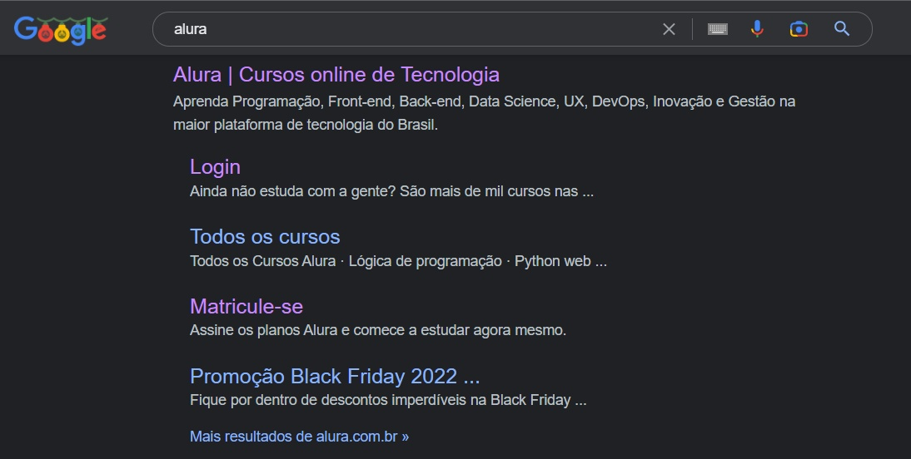
6. Outros Riscos
6.1. Cookies
Riscos relacionados aos Cookies:
Partilha de informações;
Autenticação automática;
Coleta de informações pessoais;
Coleta de hábitos de navegação;
Prevenção:
Não seleccionar níveis de permissão inferiores a “médio”;
Configure para que, por padrão, os sites não possam definir cookies;
Configure para que os cookies sejam apagados assim que o navegador for fechado;
Configure para não aceitar cookies de terceiros;
Utilize opções de navegar anonimamente.

Slide 12
6. Outros Riscos
6.2. Códigos Móveis
Códigos móveis são utilizados por desenvolvedores para incorporar maior funcionalidade e melhorar a aparência de páginas Web.
Alguns tipos de códigos móveis e os riscos que podem representar são:
Programas e applets Java - podem conter falhas de implementação e permitir que um programa Java viole a segurança do computador.
JavaScripts: assim como outros scripts Web, podem ser usados para causar violações de segurança em computadores (redireccionar utilizadores de um site legítimo para um site falso);
Componentes (ou controles) ActiveX - o navegador Web, pelo esquema de certificados digitais, verifica a procedência de um componente ActiveX antes de recebê-lo. Ao aceitar o certificado, o componente é executado e pode efectuar qualquer tipo de acção.
Notes:
ActiveX - serve para criação de componentes de software reutilizáveis, conhecidos como controles, que realizam uma função particular ou um conjunto delas de um modo que sua utilização pode ser aplicada em qualquer outro aplicativo

Slide 13
6. Outros Riscos
6.2. Códigos Móveis
Prevenção
Assim como no caso de cookies, não é indicado bloquear totalmente a execução dos códigos móveis, pois isto pode afectar o acesso a determinados sites e serviços.
Para se prevenir dos riscos, mas sem comprometer a sua navegação, há algumas dicas que se deve seguir, como:
Permitir a execução de programas Java e de JavaScripts mas assegurar-se de utilizar complementos, como por exemplo o NoScript, para liberar gradualmente a execução, conforme necessário e apenas em sites confiáveis;
Permita que componentes ActiveX sejam executados em seu computador apenas quando vierem de sites conhecidos e confiáveis;

Slide 14
6. Outros Riscos
6.3. Janelas de pop-up
Janelas de pop-up são aquelas que aparecem automaticamente e sem permissão, sobrepondo a janela do navegador Web, após aceder a um site.
Alguns riscos que podem representar são:
Apresentar mensagens indesejadas, contendo propagandas ou conteúdo impróprio;
Apresentar links, que podem redireccionar a navegação para uma página falsa ou induzi-lo a instalar códigos maliciosos.
Prevenção:
Configure seu navegador Web para bloquear janelas de pop-up;
Crie uma lista de excepções, contendo apenas sites conhecidos e confiáveis e onde forem realmente necessárias.

Slide 15
6. Outros Riscos
6.4. Plug-ins, complementos e extensões
São programas geralmente desenvolvidos por terceiros e que se pode instalar no navegador Web ou leitor de e-mails para prover funcionalidades extras.
Esses programas, na maioria das vezes, são disponibilizados em repositórios, onde podem ser baixados livremente ou comprados.
Alguns repositórios efectuam controle rígido sobre os programas antes de disponibilizá-los, outros utilizam classificações referentes ao tipo de revisão, enquanto outros não efectuam nenhum tipo de controle.
Apesar de grande parte destes programas serem confiáveis, há a chance de existir programas especificamente criados para executar actividades maliciosas ou que, devido a erros de implementação, possam executar acções danosas em seu computador.

Slide 16
6. Outros Riscos
6.4. Plug-ins, complementos e extensões
Prevenção:
Assegure-se de ter mecanismos de segurança instalados e actualizados;
Utilize programas com grande quantidade de utilizadores;
Veja comentários de outros utilizadores sobre o programa, antes de instalar;
Verifique se as permissões necessárias para a instalação e execução são coerentes;
Seja cuidadoso ao instalar programas que ainda estejam em processo de revisão;
Denuncie aos responsáveis pelo repositório caso identifique programas maliciosos.

Slide 17
6. Outros Riscos
6.5. Links patrocinados
Um anunciante que queira fazer propaganda de um produto ou site paga para o site de busca apresentar o link em destaque quando palavras específicas são pesquisadas. Quando se clica em um link patrocinado, o site de busca recebe do anunciante um valor previamente combinado.
O anunciante geralmente possui uma página Web - com acesso via conta de utilizador e senha - para interagir com o site de busca, alterar configurações, verificar acessos e fazer pagamentos.
Este tipo de conta é bastante visado por atacantes, com o intuito de criar redireccionamentos para páginas de phishing ou contendo códigos maliciosos e representa o principal risco relacionado a links patrocinados.
Prevenção - não use sites de busca para aceder a todo e qualquer tipo de site.

Slide 18
6. Outros Riscos
6.6. Banners de propaganda
Utilizadores, de forma geral, podem obter rendimentos extras alugando espaço em suas páginas para serviços de publicidade.
Caso tenha uma página Web, pode disponibilizar um espaço nela para que o serviço de publicidade apresente banners de seus clientes.
Quanto mais a página é acedida e quanto mais cliques são feitos nos banners por intermédio dela, mais se pode vir a ser remunerado.
Infelizmente pessoas mal-intencionadas também viram no uso destes serviços novas oportunidades para aplicar golpes.
Prevenção:
Seja cuidadoso ao clicar em banners de propaganda;
Utilize e mantenha actualizados mecanismos de segurança;
Seja cuidadoso ao configurar as opções de privacidade em seu navegador Web;

Slide 19
6. Outros Riscos
6.7. Programas de distribuição de arquivos
São aqueles que permitem que os utilizadores partilhem arquivos entre si.
Alguns riscos relacionados ao uso destes programas são:
Acesso indevido;
Obtenção de arquivos maliciosos;
Violação de direitos autorais.
Prevenção
Mantenha o programa de distribuição de arquivos sempre actualizado e bem configurado;
Certifique-se de ter um antimalware instalado e actualizado e o utilize para verificar qualquer arquivo obtido;
Certifique-se que os arquivos obtidos ou distribuídos são livres, ou seja, não violam as leis de direitos autorais.

Slide 20
6. Outros Riscos
6.8. Compartilhamento de recursos
Alguns SO permitem que você partilhe com outros uutilizadores recursos do seu computador, como directórios, discos e impressoras.
Ao fazer isto, pode-se estar permitindo:
O acesso não autorizado a recursos ou informações sensíveis;
Que seus recursos sejam usados por atacantes;
Abrir arquivos ou executar programas que contenham códigos maliciosos.
Prevenção:
Estabeleça senhas para os compartilhamentos;
Estabeleça permissões de acesso adequadas;
Compartilhe seus recursos pelo tempo mínimo necessário.

